Slide 2
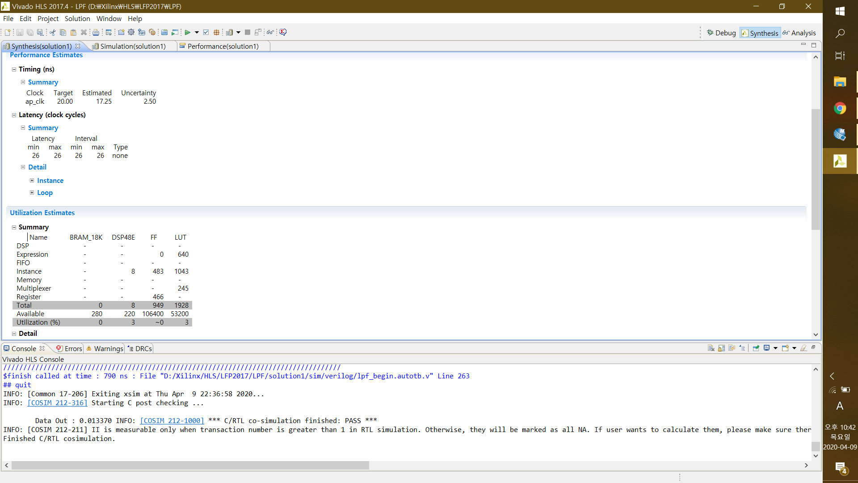
Synthesis(LPF)
Total Cycle: 26
FF: 949
LUT: 1928

Slide 3
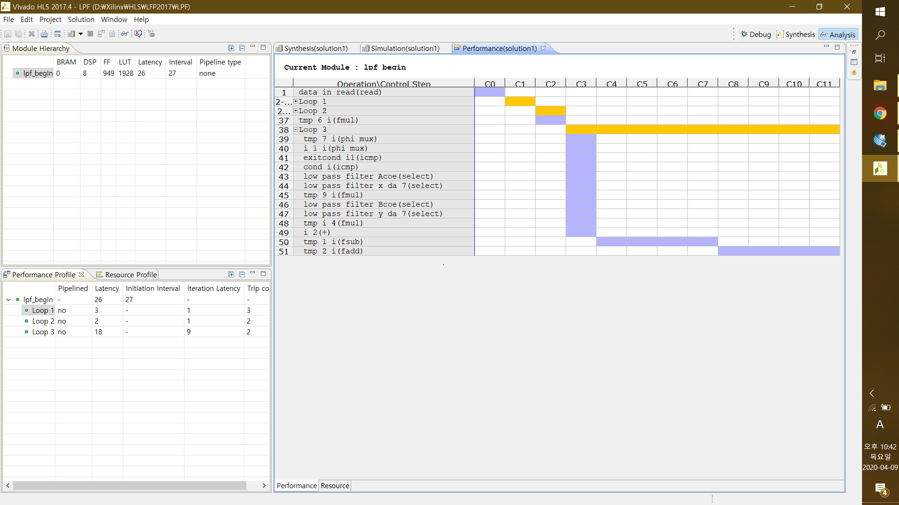
Cycle analysis
26cycle
=1x3 + 1x2 + 9x2+3
=(Loop1)+(Loop2)+(Loop3)
+(data 이동)
Loop1 : Coef계산
Loop2 : x_data, y_Data Shift
Loop3: 실제 lpf 연산

Slide 4
Xilinx hls에서 float type을 사용하면 알아서 IEEE754 양식으로 맞춰서 변환해줌.
문제는 Xilinx에서 floating 연산을 할 때 vhdl로 코딩된 IP를 사용하는데 이 IP 내부 라이브러리 접근이 암호화 되어있음.
(floating 연산 대신 fixed point 쓰면 내부 IP를 사용할 필요 없긴함)
어찌어찌 우리가 짠 float_add랑 float_mul를 사용하게 한다 해도 실제로 cycle이득보는 부분이 얘네가 쓰는 IP에서 오는거라 의미 찾기 힘듬
--------------------------------------------------------------------
발표 자료나 비교자료로 사용하려면 우리가 짠 lpf.v가 40cycle 걸리기에 cycle적 이득은 안되고 hw단(FF,LUT)에서 이득봤다 해야할 듯

